Slide 1
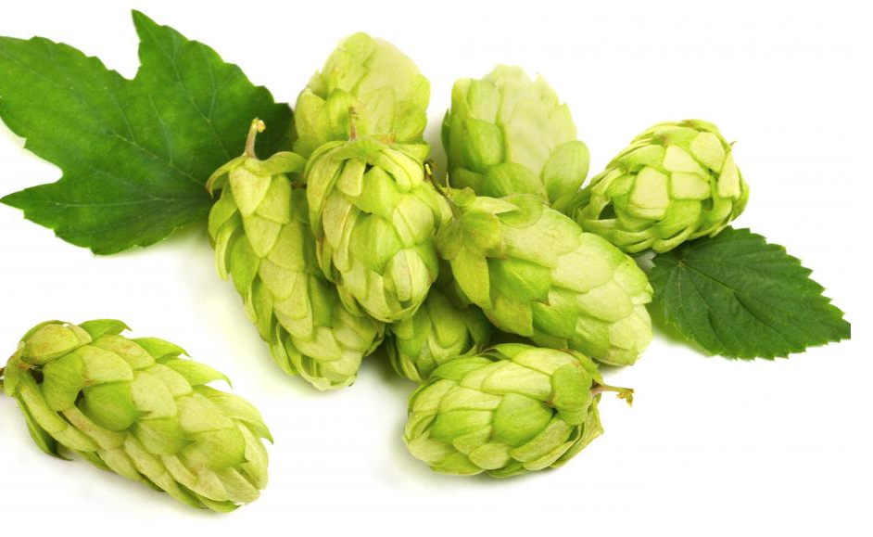
Хмеля обыкновенного соплодия Humuli lupuli fructus
Хмель обыкновенный Humulus lupulus L.
сем. Коноплевые Cannabaceae

Slide 2
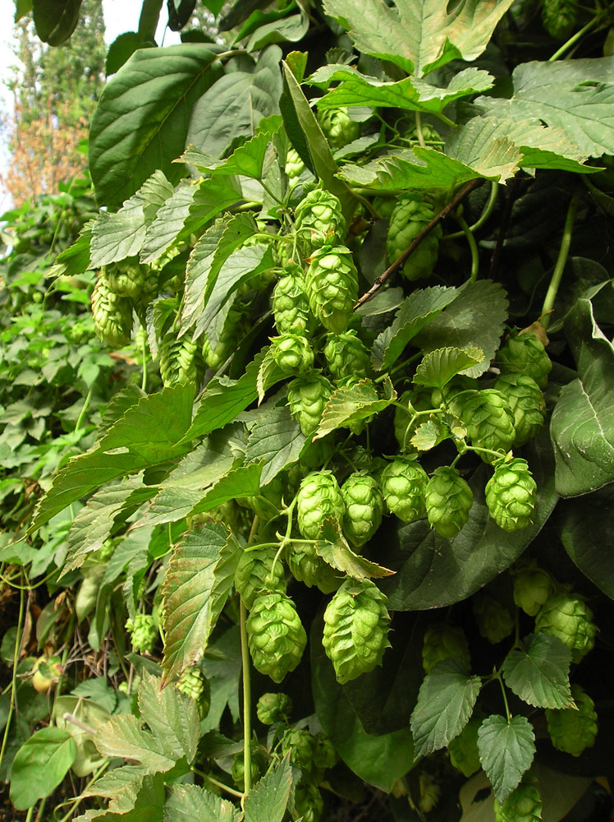
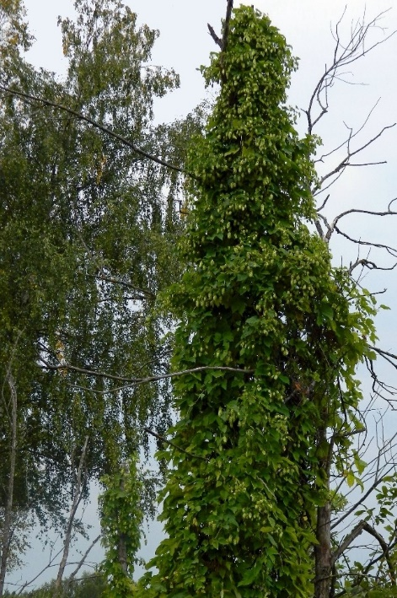

Slide 3
Химический состав
β-мирцен α-гумулен β-кариофиллен

Slide 4
гумулон когумулон
лупулон колупулон

Slide 5
ксантогумол изоксантогумол

Slide 6
Стандартизация
Соплодия хмеля обыкновенного включены в ГФ XIV – ФС.2.5.0046.15. Соплодия хмеля обыкновенного предназначенные для получения водных, водно-спиртовых, спиртовых извлечений и экстрактов стандартизуются по содержанию суммы флавоноидов в пересчете на рутин (не менее 0,3%), определяемой методом дифференциальной спектрофотометрии после реакции с AlCl₃. Сырье, предназначенное для получения эфирного масла, стандартизуется по содержанию эфирного масла (не менее 0,2%).
Эфирное масло хмеля по ВФС 42-2445-94 количественно стандартизуется по содержанию мирцена (д.б. 45-65%), гумулена (д.б. 15-35%) и β-кариофиллена (д.б. 5-15%), которые определяются методом ГЖХ.

Slide 7
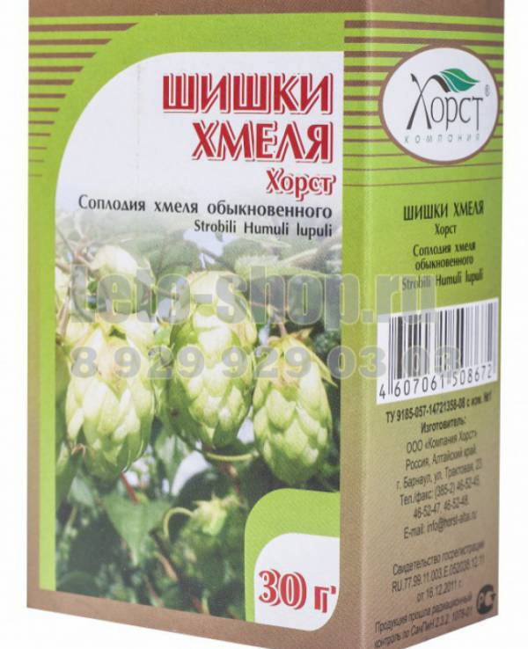
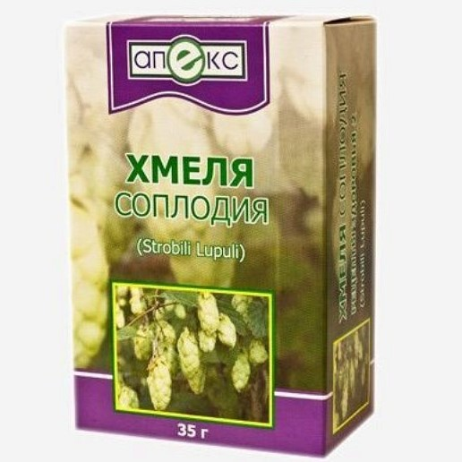
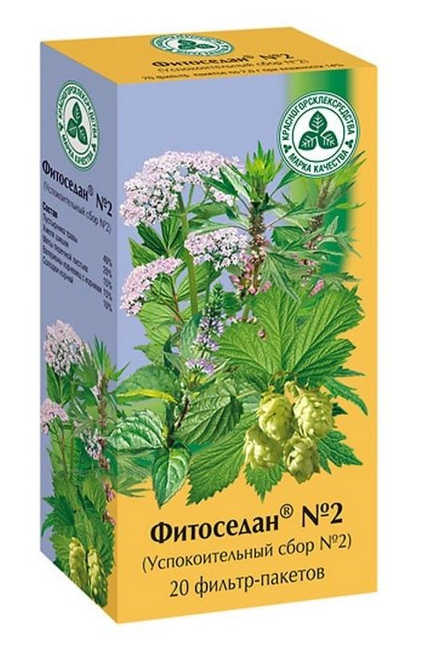
Препараты хмеля обыкновенного

Slide 8
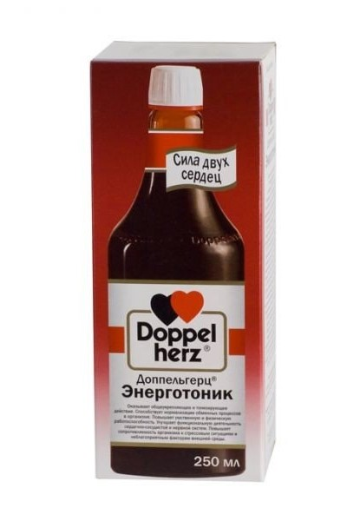
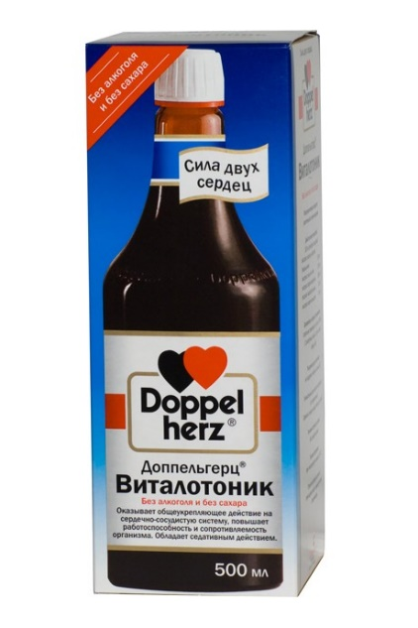
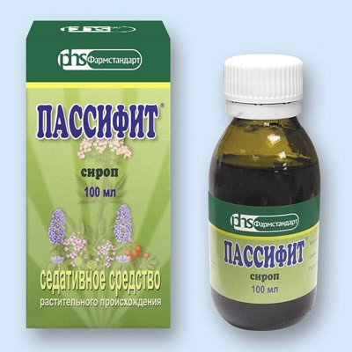

Slide 9
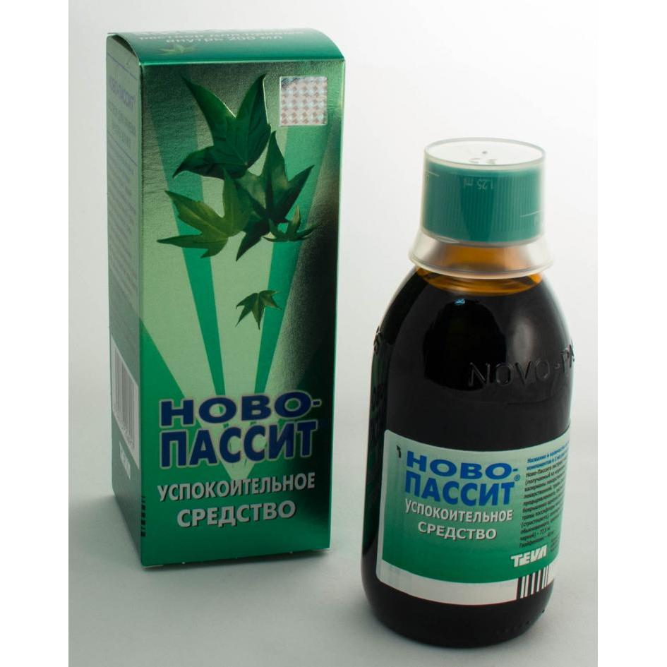
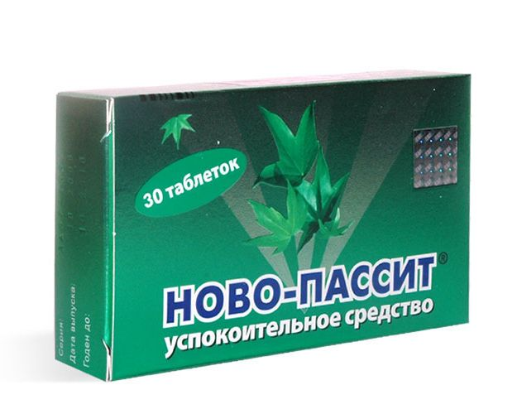

Slide 10
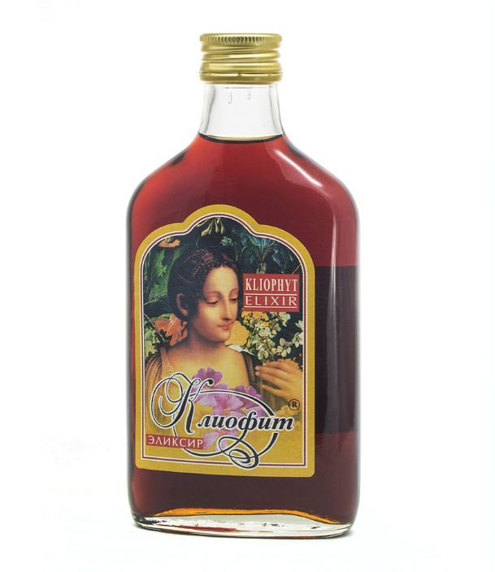
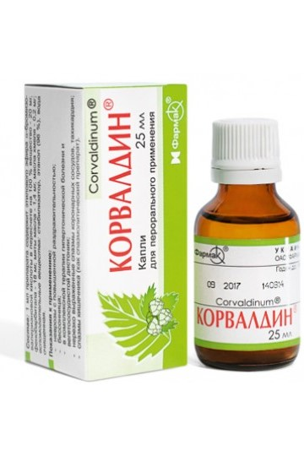

Slide 11
